Slide 1
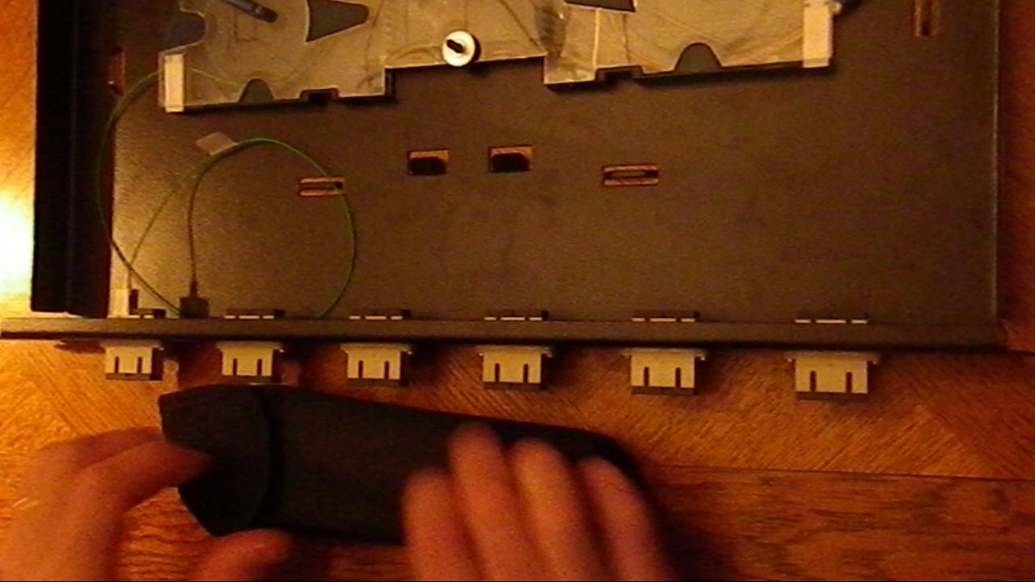
8 - Contrôle de continuité
Retour
MISE EN ŒUVRE DE FIBRE OPTIQUE

